Slide 1
শুভেচ্ছা/ স্বাগতম

Slide 2
শিক্ষক পরিচিতি
ছবি
পরিচয়
মোঃ ওবায়দুর রহমান
প্রভাষক
তথ্য ও যোগাযোগ প্রযুক্তি
বসন্তকেদার ডিগ্রী কলেজ
মোহনপুর, রাজশাহী।
আজীবন সদস্য বাংলাদেশ কম্পিউটার সোসাইটি, ঢাকা
জেলা এ্যম্বাসেডর A2i শিক্ষা মন্ত্রাণালয়
mdorhelal@gmail.com
01770144076 , 01961326237

Slide 3
পাঠ পরিচিতি
শ্রেনীঃ একাদশ/ দ্বাদশ রিভিশন
তথ্য ও যোগাযোগ প্রযুক্তি বিভাগ
সময়ঃ ৪৫ মিনিট
তারিখঃ ০৯/০৬/২০২০

Slide 4
মুল শিরোনামঃ সি প্রোগ্রামিং
অধ্যায়ঃ ৫ দ্বিতীয় অংশ
আজকের পাঠ/পাঠ ঘোষনাঃ
কীওয়ার্ড, প্রোগ্রামিং বাক্য বা প্রোগ্রাম স্টেটমেন্ট, কন্ট্রোল স্টেটমেন্ট

Slide 5
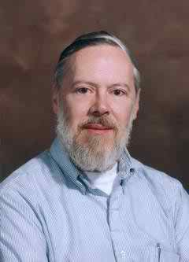
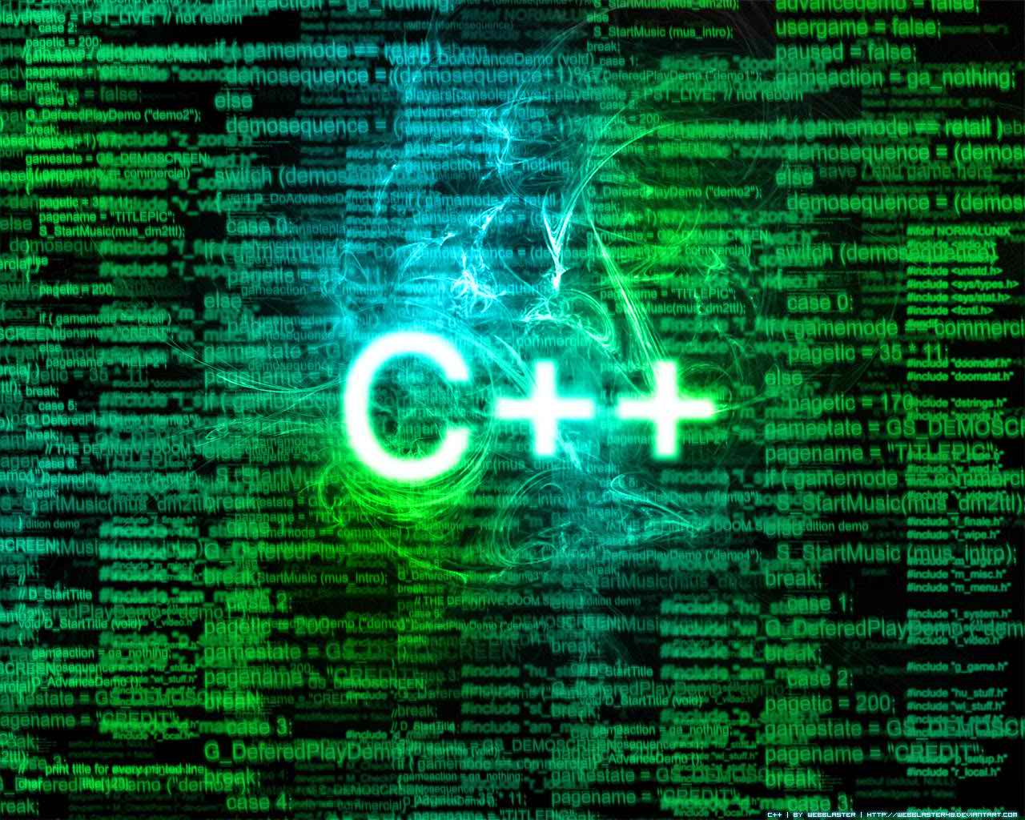
নিচের ছবি গুলি লক্ষ্য করি

Slide 6
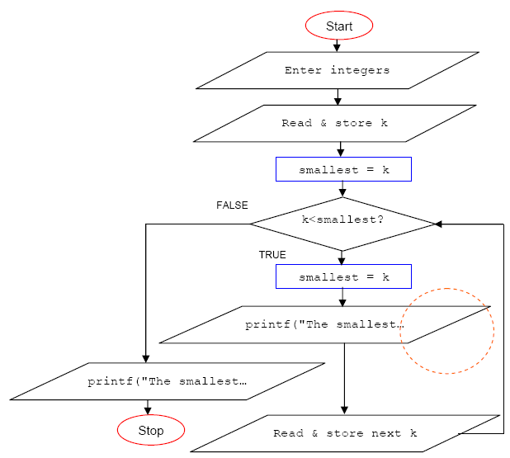
নিচের ছবি গুলি লক্ষ্য করি

Slide 7
প্রারম্ভিক বক্তব্য
কীওয়ার্ড, প্রোগ্রামিং বাক্য বা প্রোগ্রাম স্টেটমেন্ট, কন্ট্রোল স্টেটমেন্ট

Slide 8
এসো বন্ধুরা আমার একটি ভিডিও ক্লাস দেখি
https://youtu.be/8eAsJQcDZmw

Slide 9
শিখন ফল
১। কীওয়ার্ড কি বলতে পারবে?
২। প্রোগ্রামিং বাক্য বা প্রোগ্রাম স্টেটমেন্ট কি বলতে পারবে?
৩। কন্ট্রোল স্টেটমেন্ট কি বলতে পারবে?

Slide 10
শিখন ফলের আলোকে প্রশ্ন
১। কীওয়ার্ড কি বল?
২। প্রোগ্রামিং বাক্য বা প্রোগ্রাম স্টেটমেন্ট কি বল?
৩। কন্ট্রোল স্টেটমেন্ট কি বল?

Slide 11
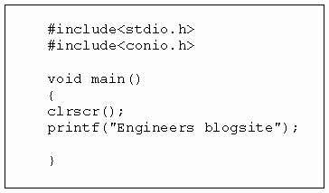
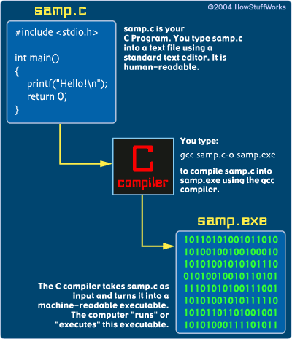
একক কাজ

Slide 12
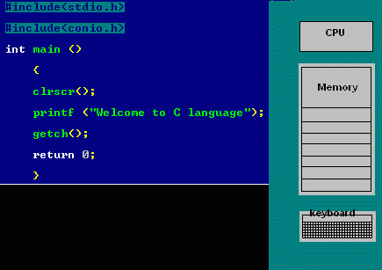
একক কাজ

Slide 13
একক কাজের প্রশ্ন
কীওয়ার্ড কি বল?
সময়ঃ ৫ মিনিট

Slide 14
একক কাজের সমাধান
প্রোগ্রামের জন্য সংরক্ষিত বিশেষ শব্দকে কীওয়ার্ড বলা হয়। ইতোমধ্যেই সি ভাষায় ব্যবহৃত বিভিন্ন কীওয়ার্ড যেমন int, char, float ইত্যাদি উল্লেখ করা হয়েছে যার প্রতিটি একটি নিদির্ষ্ট অর্থ বহন করে এবং প্রোগ্রামের একটি নিদিষ্ট কাজ সম্পাদন করে। কী ওয়ার্ড গুলো প্রচলিত অর্থের সাথে সামঞ্জস্যপুর্ণ নাও হতে পারে এবং কম্পাইলার যখন কোন প্রোগ্রাম কম্পাইল করে তখন কী ওয়ার্ডের জন্য নিদিষ্ট কোড তৈরী হয়।

Slide 15
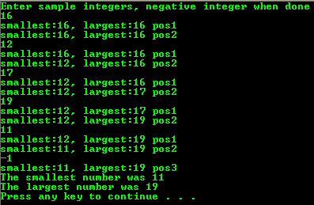
জোড়ায় কাজ

Slide 16
জোড়ায় কাজ

Slide 17
জোড়ায় কাজ

Slide 18
জোড়ায় কাজের প্রশ্ন
প্রোগ্রামিং বাক্য বা প্রোগ্রাম স্টেটমেন্ট কি বল?
সময়ঃ ৫ মিনিট

Slide 19
জোড়ায় কাজের সমাধান
সি প্রোগ্রাম কতগুলো এক্সপ্রেশনের সমন্বয়ে গঠিত। প্রতিটি এক্সপ্রেশন আবার কতগুলো টোকেন, কীওয়ার্ড, আইডেন্টিফায়ার, অপারেটর, অপারেন্ড ইত্যাদির সমন্বয়ে গঠিত। এরুপ এক্সপ্রেশন সমুহকে স্টেটমেন্ট বলা হয়। যেমন স্টেটমেন্ট দুই প্রকারঃ
১। সরল প্রোগ্রামিং বাক্য বা সিম্বল স্টেটমেন্ট
২। যৌগিক প্রোগ্রামিং বাক্য বা কম্পাউন্ড স্টেটমেন্ট

Slide 20
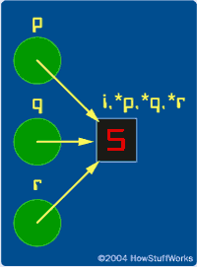
দলীয় কাজ

Slide 21
দলীয় কাজ

Slide 22
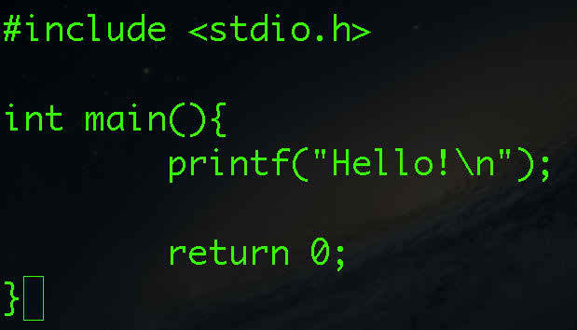
দলীয় কাজ

Slide 23
দলীয় কাজ

Slide 24
দলীয় কাজের প্রশ্ন
কন্ট্রোল স্টেটমেন্ট কি বল?
সময়ঃ ১০ মিনিট

Slide 25
দলীয় কাজের সমাধান
সি প্রোগ্রামের স্টেটমেন্ট সমুহ সাধারণত পর্যায়ক্রমে স্বয়ংক্রিয়ভাবে সম্পাদিত হয়। তবে নিম্নলিখিত পরিস্থিতিতে প্রোগ্রামার কন্ট্রোল স্টেটমেন্টের সাহায্যে নির্বাহ নিয়ন্ত্রণ করে। যথাঃ ১। সম্পাদনে বিরতি রাখতে হলে।
২। কোন স্টেটমেন্ট দুই বা ততোধিকবার সম্পাদনের প্রয়োজন হলে।
৩। শর্ত সাপেক্ষে বা অন্য কোন স্টেটমেন্টের ফলাফলের ভিত্তিতে কোন স্টেটমেন্টে সম্পাদনের প্রয়োজন হলে।
৪। এক স্টেটমেন্ট থেকে অন্য স্টেটমেন্টে প্রোগ্রামের নিয়ন্ত্রণ স্থানান্তরের প্রয়োজন হলে।
স্টেটমেন্ট নিয়ন্ত্রণ যত সহজ হয় প্রোগ্রাম তত সহজ ও সুন্দর হয়। সি প্রোগ্রামের কন্ট্রোল স্টেটমেন্ট সমুহকে প্রধানত দুই ভাগে ভাগ করা যায়। যেমনঃ
১। কন্ডিশনাল কন্ট্রোল স্টেটমেন্ট ২। লুপ কন্ট্রোল স্টেটমেন্ট

Slide 26
মুল্যায়ন
জ্ঞান মুলক, অনুধাবন মুলক, প্রয়োগ মুলক প্রশ্ন (ক)
১। সি নামটা এসেছে কোন ভাষা থেকে ?
ক। BCPL খ। D গ। Basic ঘ। Cobol
২। BPCL এর পুর্ণ নাম কি?
ক। Basic combined programming language খ। Beginners Combined programming language গ। Basic C programming language
ঘ। Beginnars C Programming Language
৩। কত সালে সি প্রোগ্রাম ভাষা তৈরি হয়?
ক। ১৯৭০ খ। ১৯৭১ গ। ১৯৭৫ ঘ। ১৯৭৮
৪। সি ভাষার উদ্ভাবক কে ?
ক। ডেনিস রিচি খ। বিল গেটস গ। জন ভন নিউম্যান ঘ। ই-কার্ট
৫। if then স্ট্রাকচার কোন ধরনের কন্ট্রোল স্ট্রাকচার ?
ক। সিদ্ধান্তমুলক গঠন খ। পর্যায় ক্রমিক গঠন গ। আবর্ত গঠন ঘ। অনুমিত গঠন

Slide 27
জ্ঞান মুলক, অনুধাবন মুলক, প্রয়োগ মুলক প্রশ্ন (ক)
৬। সি ++, ‌ জাভা, সি# কোন ধরনের প্রোগ্রামিং মডেল ?
ক। ইভেন্ট ড্রাইভেন প্রোগ্রামিং খ। ভিজুয়াল প্রোগ্রামিং
গ। অবজেক্ট অরিয়েন্টেড প্রোগ্রামিং ঘ। স্ট্রাকচার্ড প্রোগ্রামিং
৭। সি ভাষায় তৈরি করা প্রোগ্রাম ফাইলের এক্সটেনশন কোনটি?
ক। .cpp খ। .xls গ। .doc ঘ। .txt
৮। কোনটি সি প্রোগ্রামের জন্য অত্যাবশ্যকীয় ?
ক। main() খ। print() গ। getch() ঘ। scanf()
৯। সি ভাষায় প্রোগ্রামের কোন সেকশনে Symbolic constant লেখা ?
ক। ডকুমেন্টেশন সেকশন খ। লিংক সেকশন
গ। ডেফিনিশন সেকশন ঘ। মেইন ফাংশন সেকশন
১০। প্রোগ্রামের কোন অংশে লোকাল ভেরিয়েবল ডিক্লেয়ার করা হয়?
ক। প্রোগ্রামের ভিতর খ। হেডার ফাইলে গ। লিংক সেকশনে ঘ। প্রোগ্রামের বাইরে

Slide 28
মুল্যায়ন
জ্ঞান মুলক, অনুধাবন মুলক, প্রয়োগ মুলক প্রশ্ন (খ)
১। সি ভাষা কোন ধরনের মডেল অনুসরন করে?
ক। ভিজ্যুয়াল খ। ওপিপি গ। স্ট্রাকচার্ড ঘ। ইভেন্ট ড্রাইভেন
২। ড্রাইভেন স্টেটমেন্ট কোনটি?
ক। switch খ। go to গ। if-else ঘ। do-while
৩। সি ভাষায় ফ্লোট টাইপের মেমোরী পরিসর কোনটি?
ক। ৩২ বিট খ। ৮ বিট গ। ১৬ বিট ঘ। ৬৪ বিট
৪। মেশিনের ভাষায় রুপান্তরিত প্রোগ্রামকে বলা হয় ?
ক। অবজেক্ট প্রোগ্রাম খ। কম্পাইলার গ। অ্যাসেম্বলার ঘ। ইন্টারপ্রেটার
৫। কোনটি অনুবাদক প্রোগ্রাম?
ক। কম্পাইলার খ। ফক্সপ্রো গ। এম এস ডস ঘ। এম এস ওয়ার্ড

Slide 29
জ্ঞান মুলক, অনুধাবন মুলক, প্রয়োগ মুলক প্রশ্ন (খ)
৬। ফ্লোচার্ট কত প্রকার ?
ক। ২ খ। ৫ গ। ৪ ঘ। ৩
৭। সি প্রোগ্রামের ভাষার উপাত্ত গ্রহনের কমান্ড কোনটি?
ক। clr scr খ। scan if গ। print if ঘ। for
৮। সি প্রোগ্রামের ভাষার ফাংশন প্রধানত কত প্রকার?
ক। ২ খ। ৬ গ। ৪ ঘ। ৫
৯। সি প্রোগ্রামের ভাষার ইন্টিজার টাইপ চলকের জন্য স্মৃতিতে কত বাইট জায়গা লাগে ?
ক। ২ খ। ৫ গ। ৪ ঘ। ৩
১০। সি প্রোগ্রামের ভাষায় ফ্লোট টাইপ চলকের জন্য স্মৃতিতে কত বাইট জায়গা লাগে?
ক। ৪ খ। ১৬ গ। ২ ঘ। ৮

Slide 30
সমাধান
(ক) ১। ক ২। খ ৩। ক ৪। ক ৫। ক
৬। গ ৭। খ ৮। ক ৯। ক ১০। ক
(খ) ১। ক ২। খ ৩। ক ৪। ক ৫। ক
৬। ক ৭। খ ৮। ক ৯। গ ১০। ক

Slide 31
বাড়ির কাজ
সি প্রোগ্রামের কন্ট্রোল স্টেটমেন্টের ভাগগুলো আলোচনা কর?
সহায়ক গ্রন্থ/ প্রকাশনীঃ তথ্য ও যোগাযোগ প্রযুক্তিঃ ভয়েজার প্রকাশনী, সিসটেক প্রকাশনী, লেকচার প্রকাশনী, পাঞ্জেরী/ অক্ষরপত্র প্রকাশনী, গ্রন্থ কুটির প্রকাশনী, প্রতিভা বিকাশ পাবলিকেশন্স

Slide 32
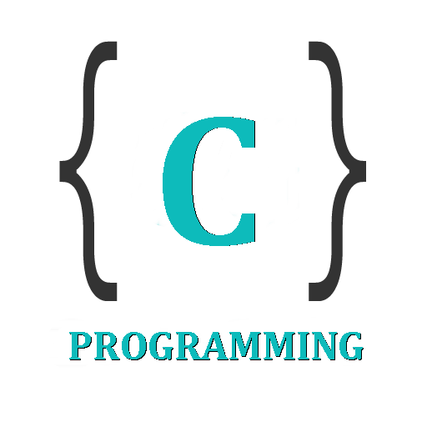
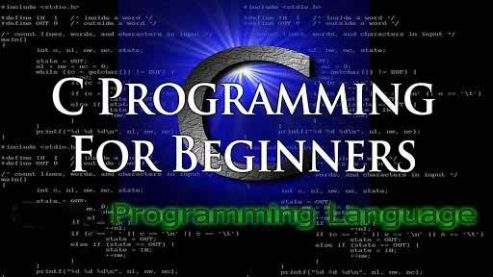
ধন্যবাদ

